Slide 1
第二节 一阶系统的瞬态响应

Slide 2




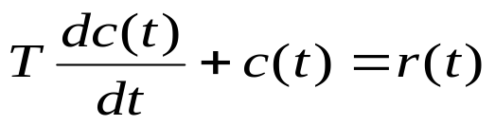
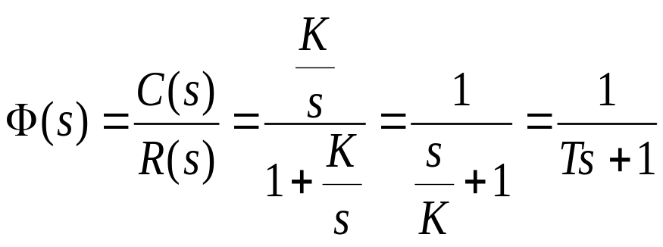
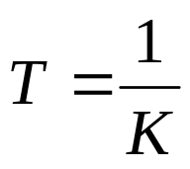
⒈一阶系统的数学模型
由一阶微分方程描述的系统称为一阶系统。其传递函数是 s的一次有理分式。
一阶系统的微分方程为：
-
典型的一阶系统的结构图如图所示
其闭环传递函数为：
式中， ，称为时间常数。

Slide 3
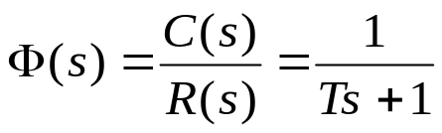

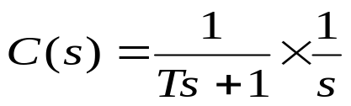
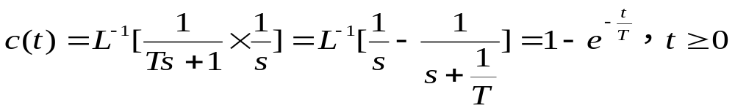
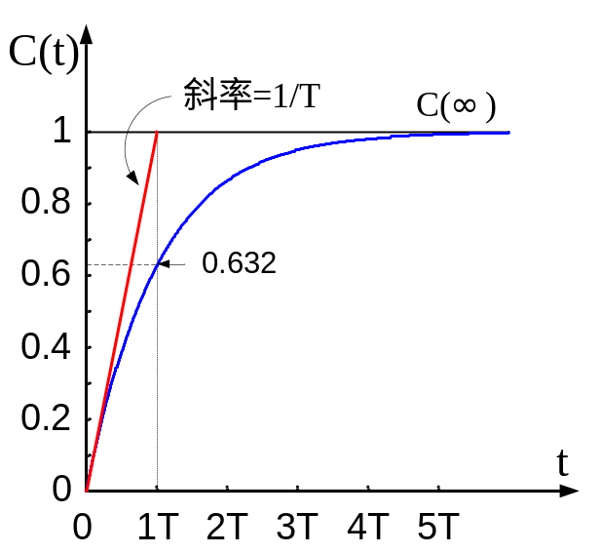
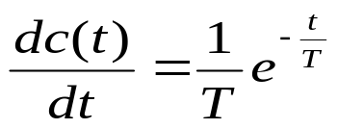
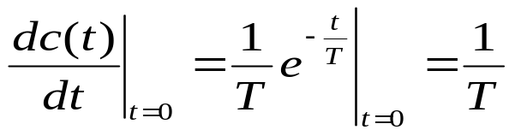
单位阶跃响应函数
⒉一阶系统的单位阶跃响应
当
显然一阶系统的单位阶跃响应是一条由零开始按指数规律单调上升并最终趋于1的曲线。响应曲线具有非振荡特性，故也称为非周期响应。
该响应曲线的斜率是
即在 t = 0时，曲线的切线斜率为1/T。
若能保持该初始斜率，则当t=T时响应曲线就能达到稳态值。

Slide 4
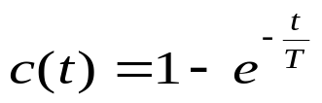
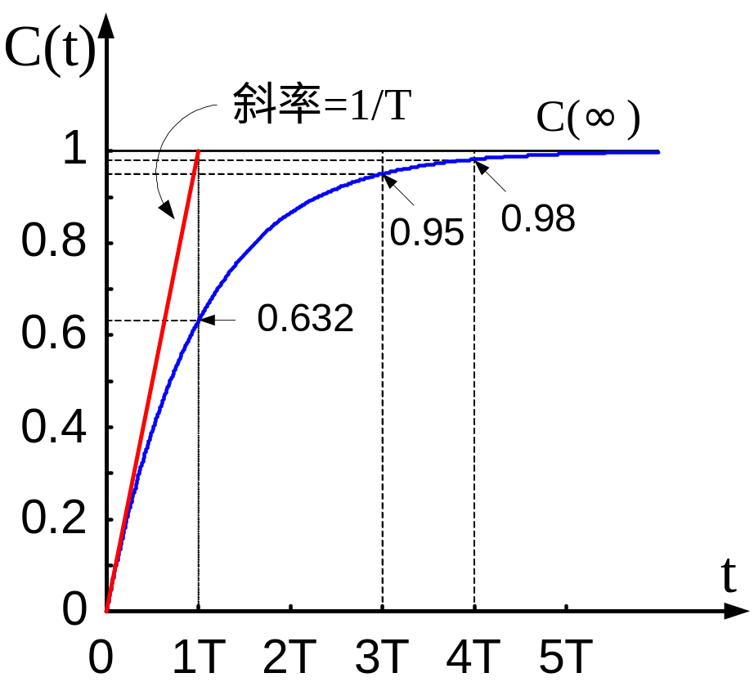
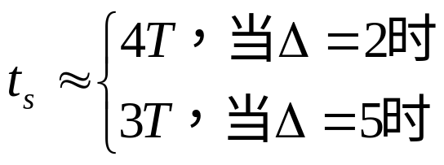
单位阶跃响应函数
但从斜率表达式 ，可见斜率是单调下降的。
根据响应表达式 ，可求得下表
t | T | 2T | 3T | 4T | 5T
c(t) | 0.632 | 0.865 | 0.950 | 0.982 | 0.993
由表可知，当t≥3T或t≥4T时，响应曲线将保持在稳态值的5%或2%允许误差范围内，即一阶系统的调节时间为：
可见，调整时间只与时间常数T有关。因此T越小，t_{s}越小，响应过程越快。

Slide 5
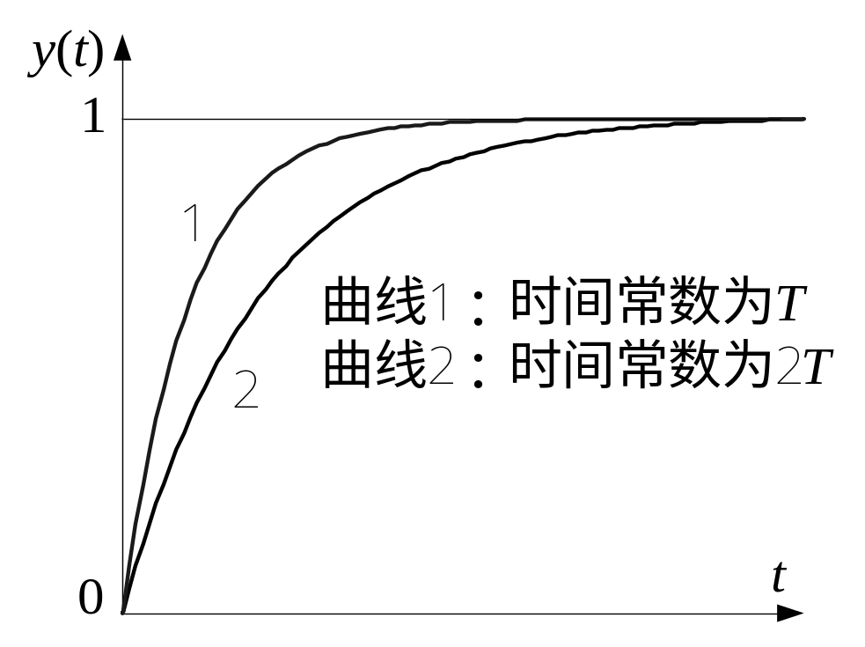
时间常数T反映了系统的惯性，时间常数T越大，表示系统的惯性越大，响应速度越慢，系统跟踪单位阶跃信号越慢，单位阶跃响应曲线上升越平缓。反之，惯性越小，响应速度越快，系统跟踪单位阶跃信号越快，单位阶跃响应曲线上升越陡峭。由于一阶系统具有这个特点，工程上常称一阶系统为惯性环节或非周期环节。

Slide 6
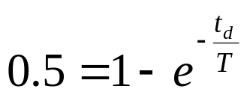
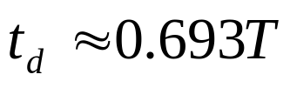


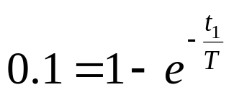
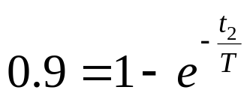


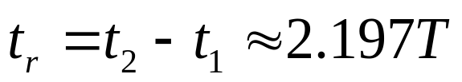
延迟时间t_{d} ：延迟时间定义为输出响应第一次达到稳态值的50%所需的时间。
由：
得：
上升时间t_{r}：设一阶系统输出响应达到10%稳态值的时间为t₁，达到90%稳态值的时间为t₂，则有:
解得：
所以上升时间t_{r}为：

Slide 7
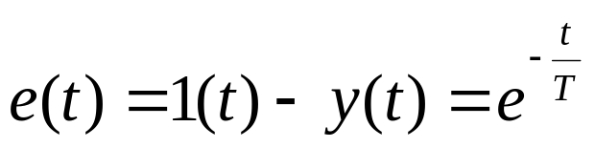
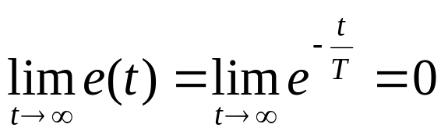
一阶系统跟踪单位阶跃信号时，输出量和输入量之间的位置误差随时间减小，最后趋于零。
输出量和输入量之间的位置误差：
稳态位置误差 ：

Slide 8
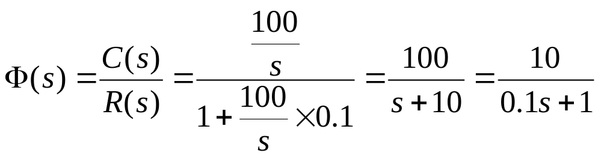
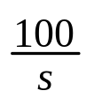
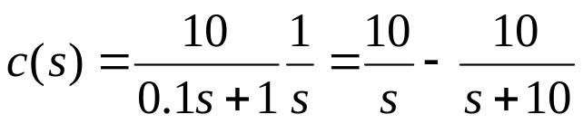
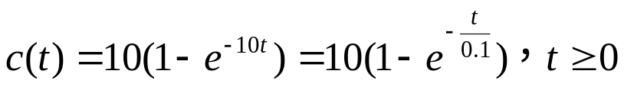
单位阶跃响应函数
例：已知一阶系统的结构图如图所示。①试求该系统单位阶跃响应的调节时间t_{s}；②若要求t_{s}≤0.1秒，求此时的反馈系数。
解：①由系统结构图求出闭环传递函数
-
0.1
由闭环传递函数知时间常数T=0.1秒
由公式知：t_{s}=3T=0.3秒（Δ=5）
为什么非单位反馈系统也可用上述公式求调节时间？
由解可知当闭环传递函数写成时间常数形式，则分子上的系数仅与稳态值有关，决定调节时间的是时间常数。

Slide 9
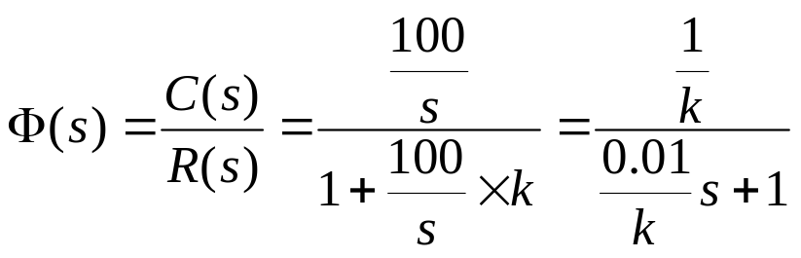
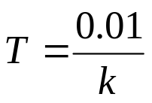
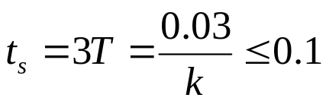

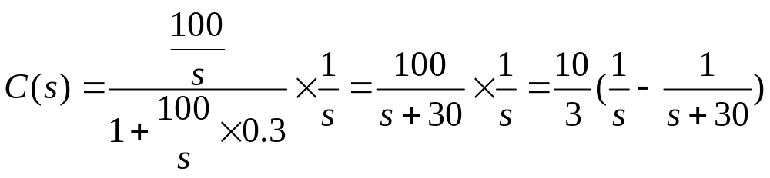
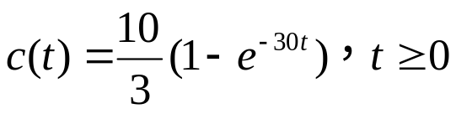
②若要求t_{s}≤0.1秒，求此时的反馈系数。
可设反馈系数为k
-
k
当 ，则 ，即 时 t_{s}≤0.1秒
由此可知：对一阶系统而言反馈加深可使调节时间减小。
反馈加深对系统的响应还有什么影响？
由此可知：反馈加深还将使输出幅值减小。

Slide 10
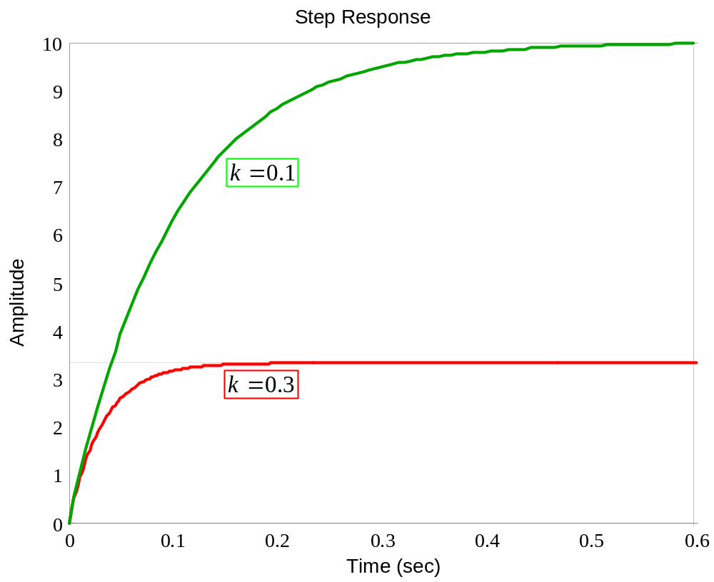

Slide 11
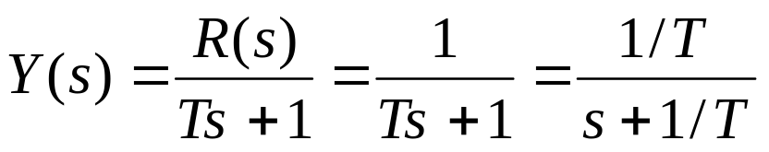
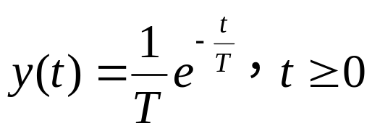
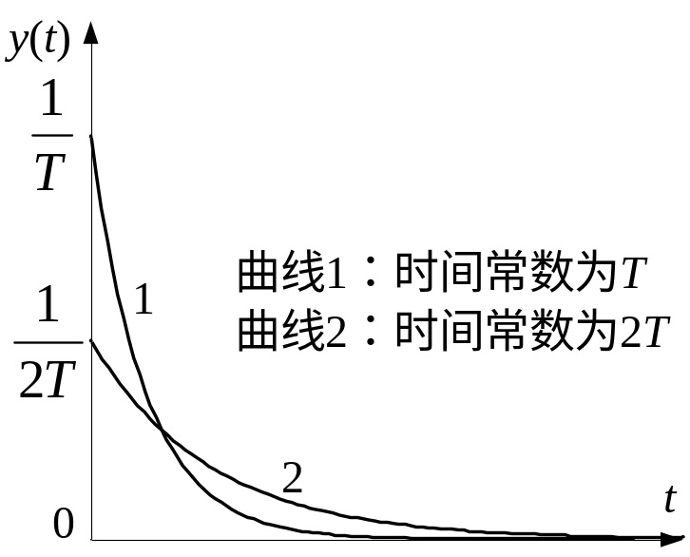
一阶系统的单位脉冲响应
当一阶系统的输入信号为单位脉冲信号r(t)=δ(t)，其拉氏变换为R(s)=1，则系统的输出为:
上式的拉氏反变换称为一阶系统的单位脉冲响应 ：
一阶系统的单位脉冲响应曲线 ：一阶系统的单位脉冲响应曲线为单调下降的指数曲线，时间常数T 越大，响应曲线下降越慢，表明系统受到脉冲输入信号后，恢复到初始状态的时间越长。单位脉冲响应的终值均为零 。
Notes:
+

Slide 12
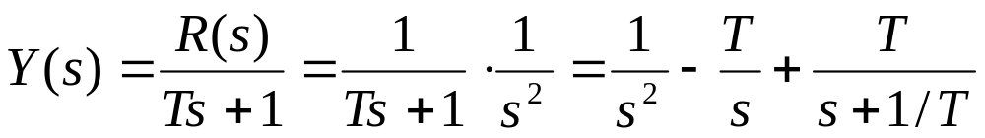
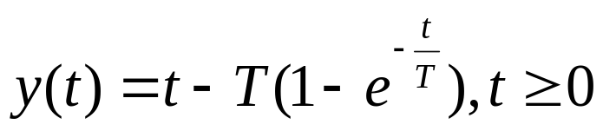
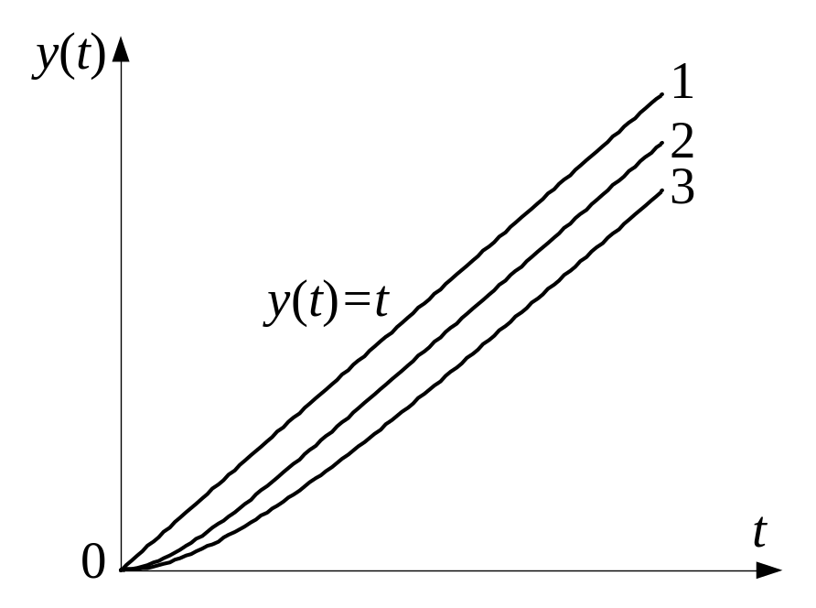
一阶系统的单位斜坡响应
当一阶系统的输入信号为单位斜坡信号r(t)=t，其拉氏变换为R(s)=1/s²，则系统的输出为:
上式的拉氏反变换称为一阶系统的单位斜坡响应 ：
一阶系统的单位斜坡响应曲线 ：曲线1表示输入单位斜坡信号r(t)=t，曲线2和曲线3分别表示系统时间常数等于T和2T时的单位斜坡响应曲线。
Notes:
+

Slide 13
一阶系统的单位斜坡响应—特点
一阶系统在跟踪单位斜坡信号时，总是存在位置误差，并且位置误差的大小随时间而增大，最后趋于常值T。位置误差的大小与系统的时间常数T也有关，T越大，位置误差越大，跟踪精度越低。反之，位置误差越小，跟踪精度越高。
Notes:
+

Slide 14
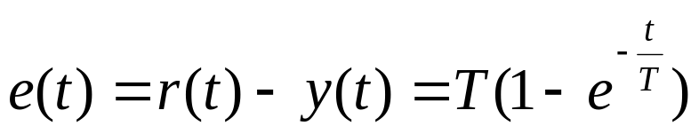
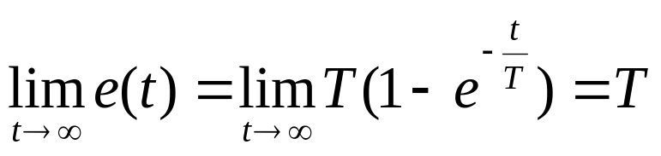
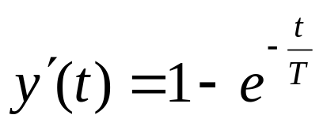
一阶系统的单位斜坡响应—特点
系统的输入量和输出量之间的位置误差为：
系统的稳态位置误差为 ：
单位斜坡响应曲线的斜率为：
显然在t=0时其斜率为零，并且随时间的增加斜率变大，最大斜率为1。
Notes:
+

Slide 15
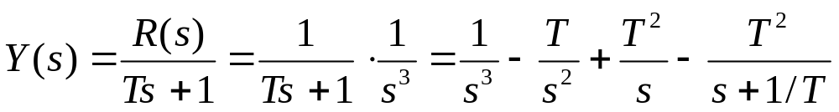
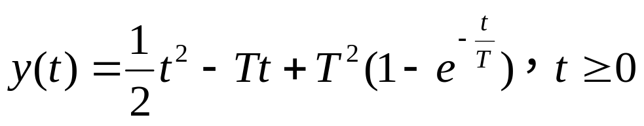
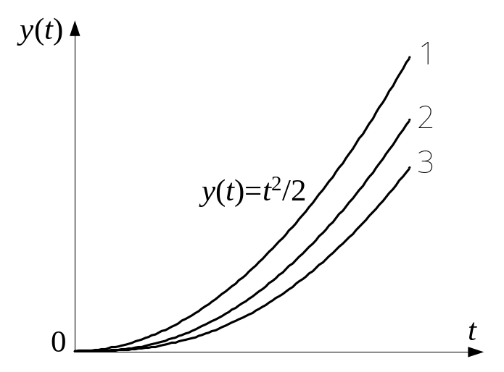
一阶系统的单位加速度响应
当一阶系统的输入信号为单位加速度信号r(t)=t²/2，其拉氏变换为R(s)=1/s³，则系统的输出为:
上式的拉氏反变换称为一阶系统的单位加速度响应 ：
一阶系统的单位加速度响应曲线 ：曲线1表示输入单位加速度信号r(t)=t²/2 ，曲线2和曲线3分别表示系统时间常数等于T和2T时的单位加速度响应曲线。
Notes:
+

Slide 16
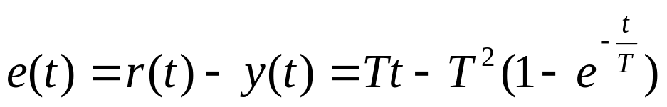
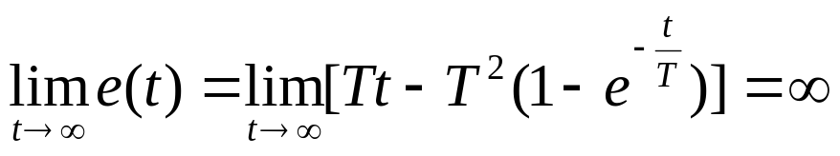
一阶系统的单位加速度响应——特点
一阶系统在跟踪单位加速度信号时，总是存在位置误差，而且位置误差的大小随时间而增大，最后趋于无穷大。因此，一阶系统不能实现对单位加速度信号的跟踪。
系统的输入量和输出量之间的位置误差为：
系统的稳态位置误差为：
Notes:
+

Slide 17
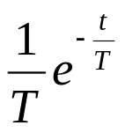
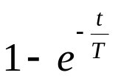

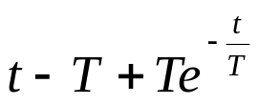
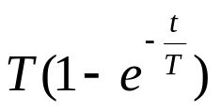

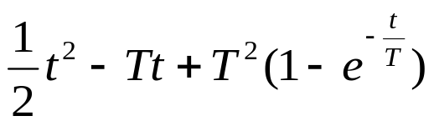
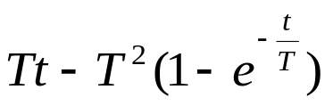
下表列出了一阶系统在各种典型输入下的响应。
r(t) | c(t) | e(t)
δ(t)
1(t)
t
系统对输入信号导数的响应等于对输入信号响应的导数。
这个结论对任何阶的线性定常系统都是适用的。

Slide 18
小结
一阶系统的传递函数和典型结构图
一阶系统的单位阶跃响应(单调上升曲线，性能指标常用调整时间)
系统对输入信号导数的响应等于对输入信号响应的导数
减小一阶系统时间常数的方法(为什么要减小时间常数？)

